Slide 1
BLANDING AF: STEROID INJENKTION (BOLUS)

Slide 2
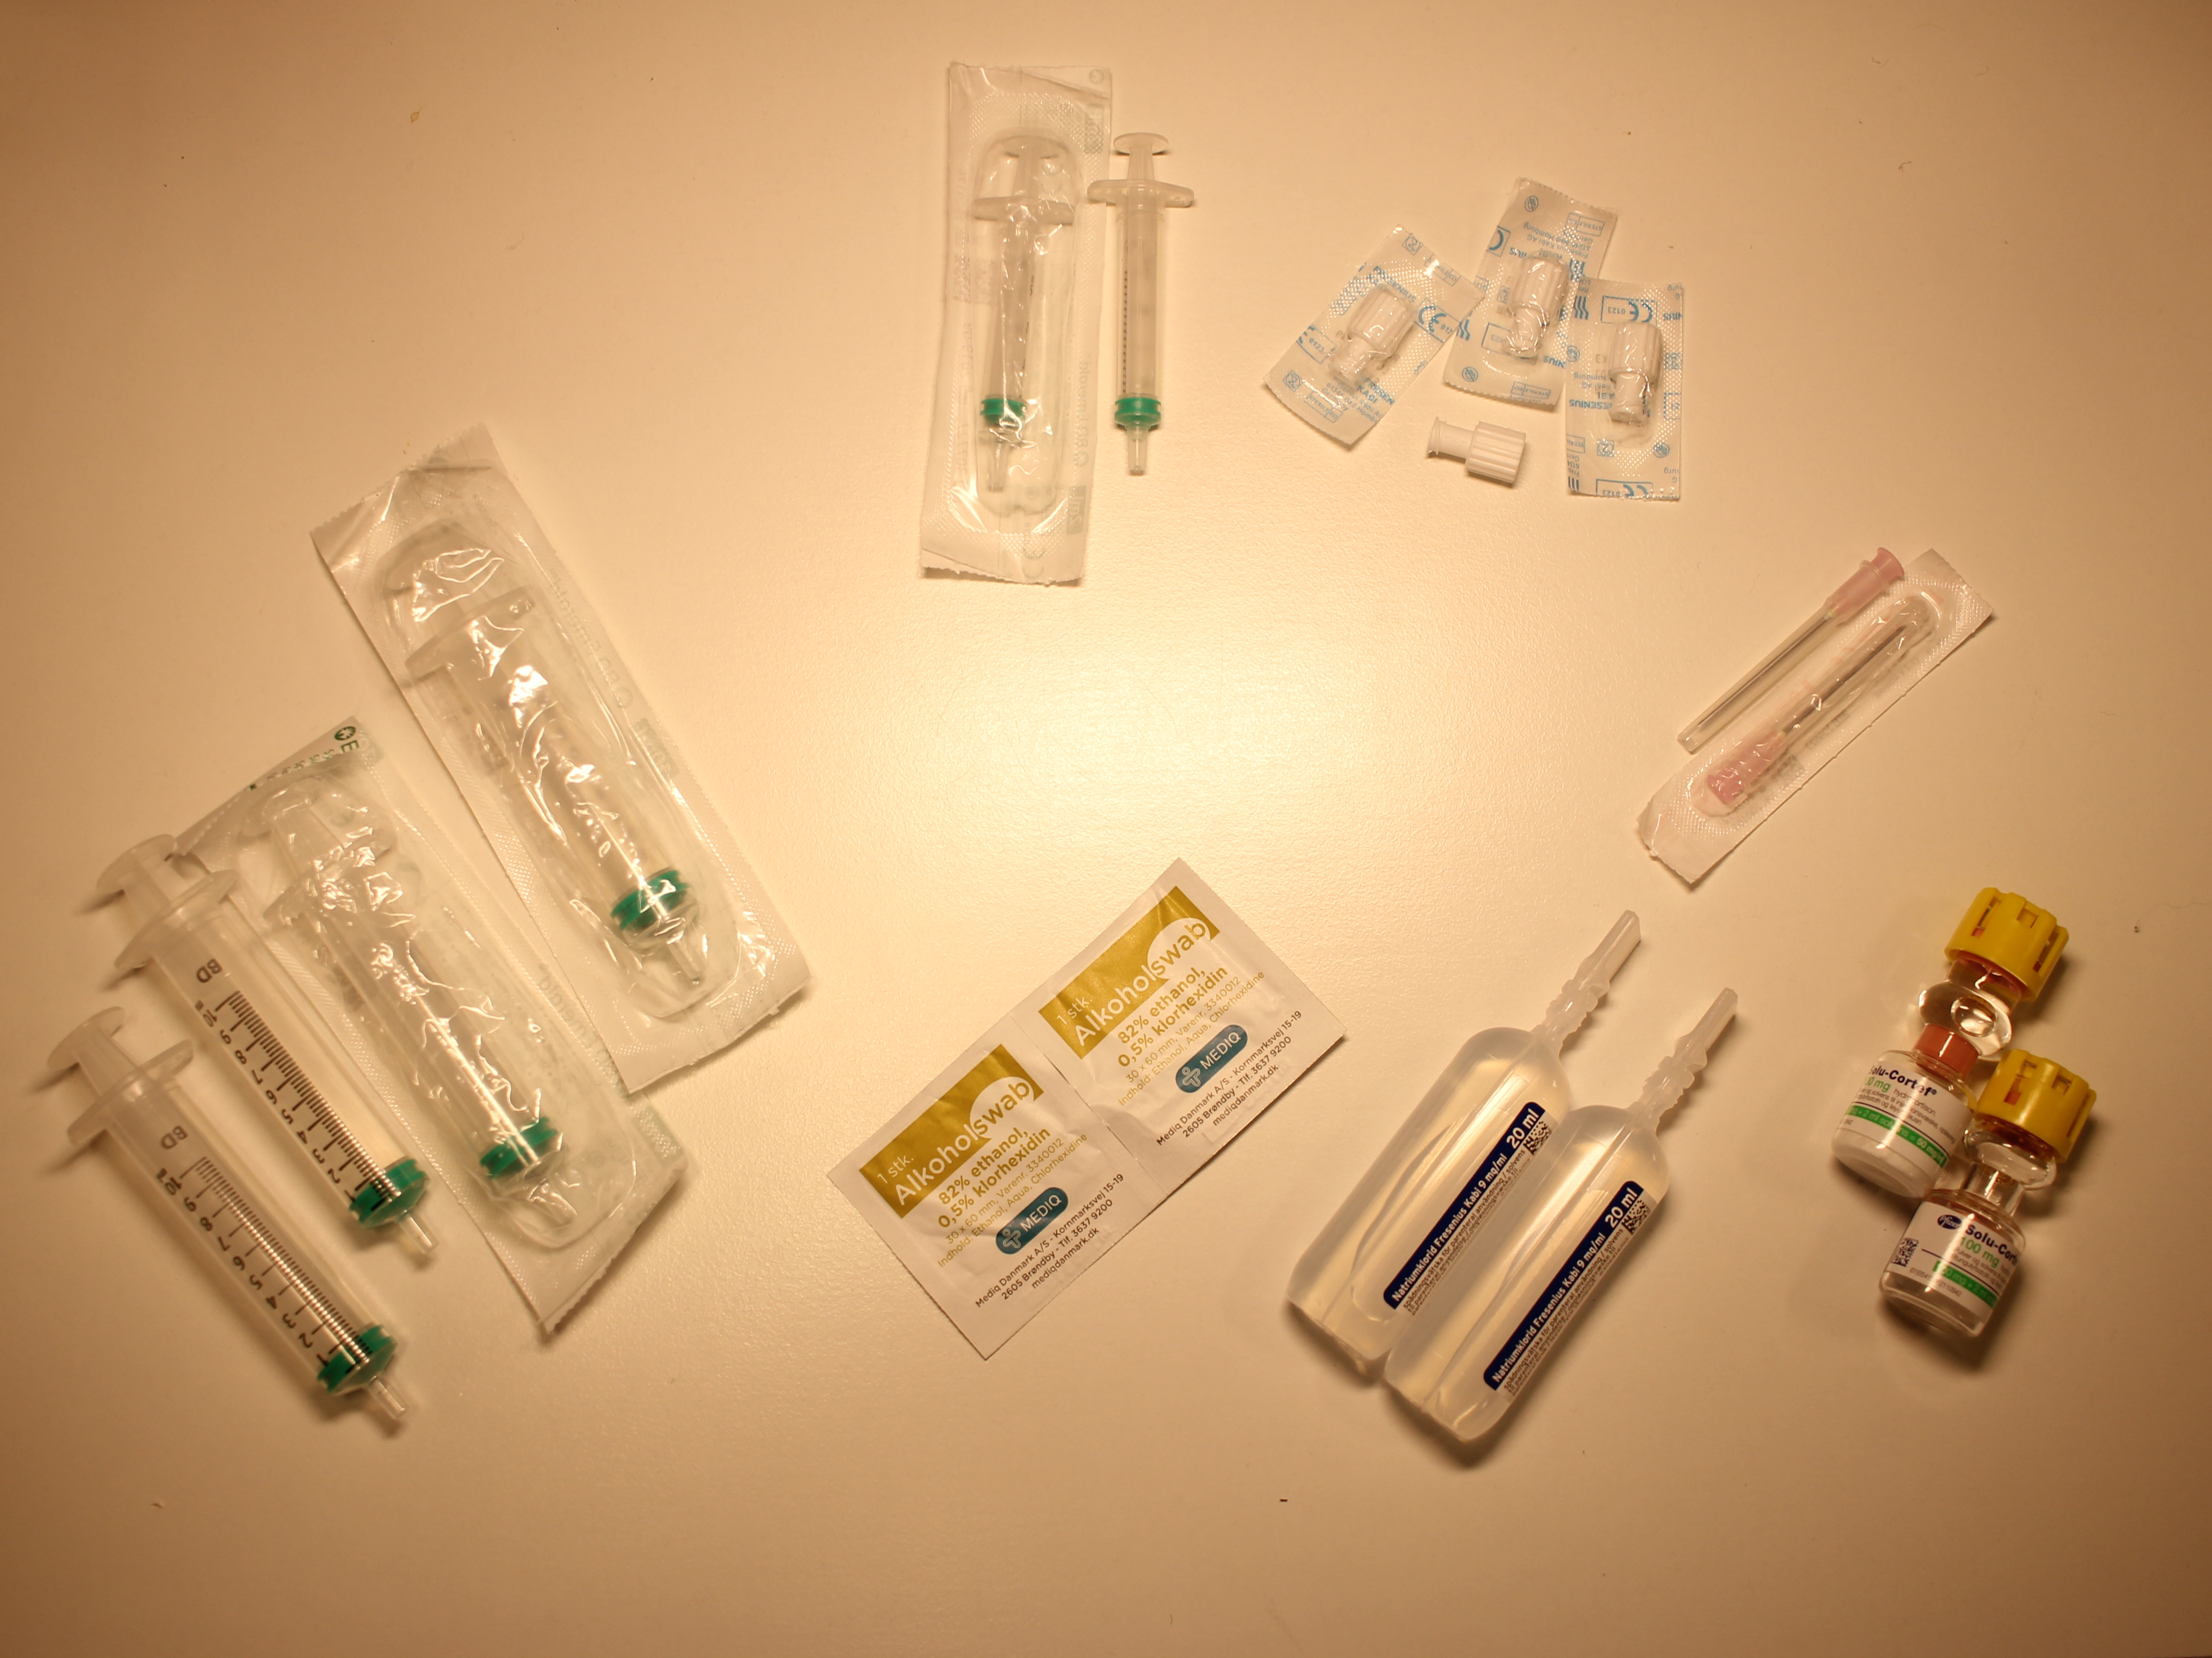
MATERIALE TIL BLANDING AF STEROID INJEKTION:
2x 2ml sprøjte
4x prop
til sprøjte
4x 10ml sprøjte
2x kanyler
lyserød
Alkoholswab
2x SOLU-CORTEF
100mg i 2ml solvent
2x 20ml beholder
m. NaCl 9mg/ml

Slide 3
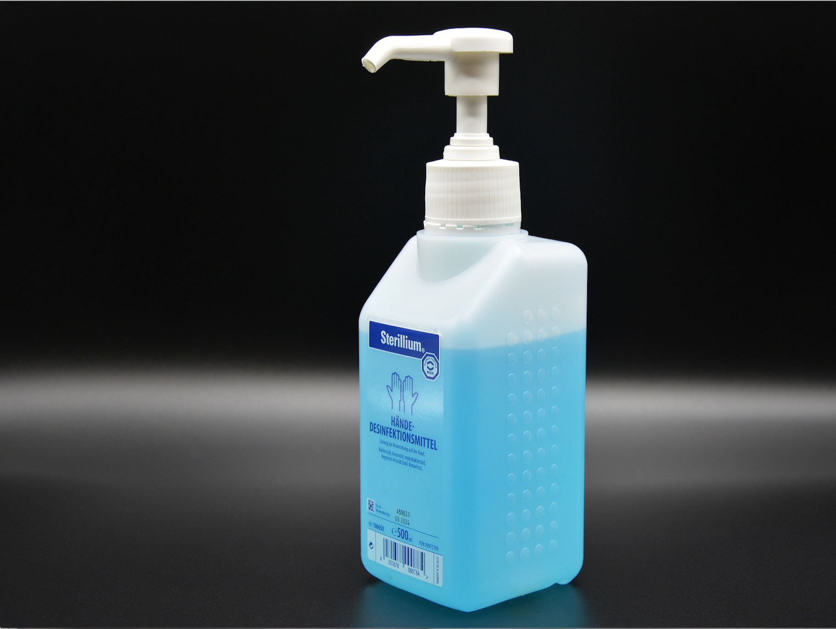
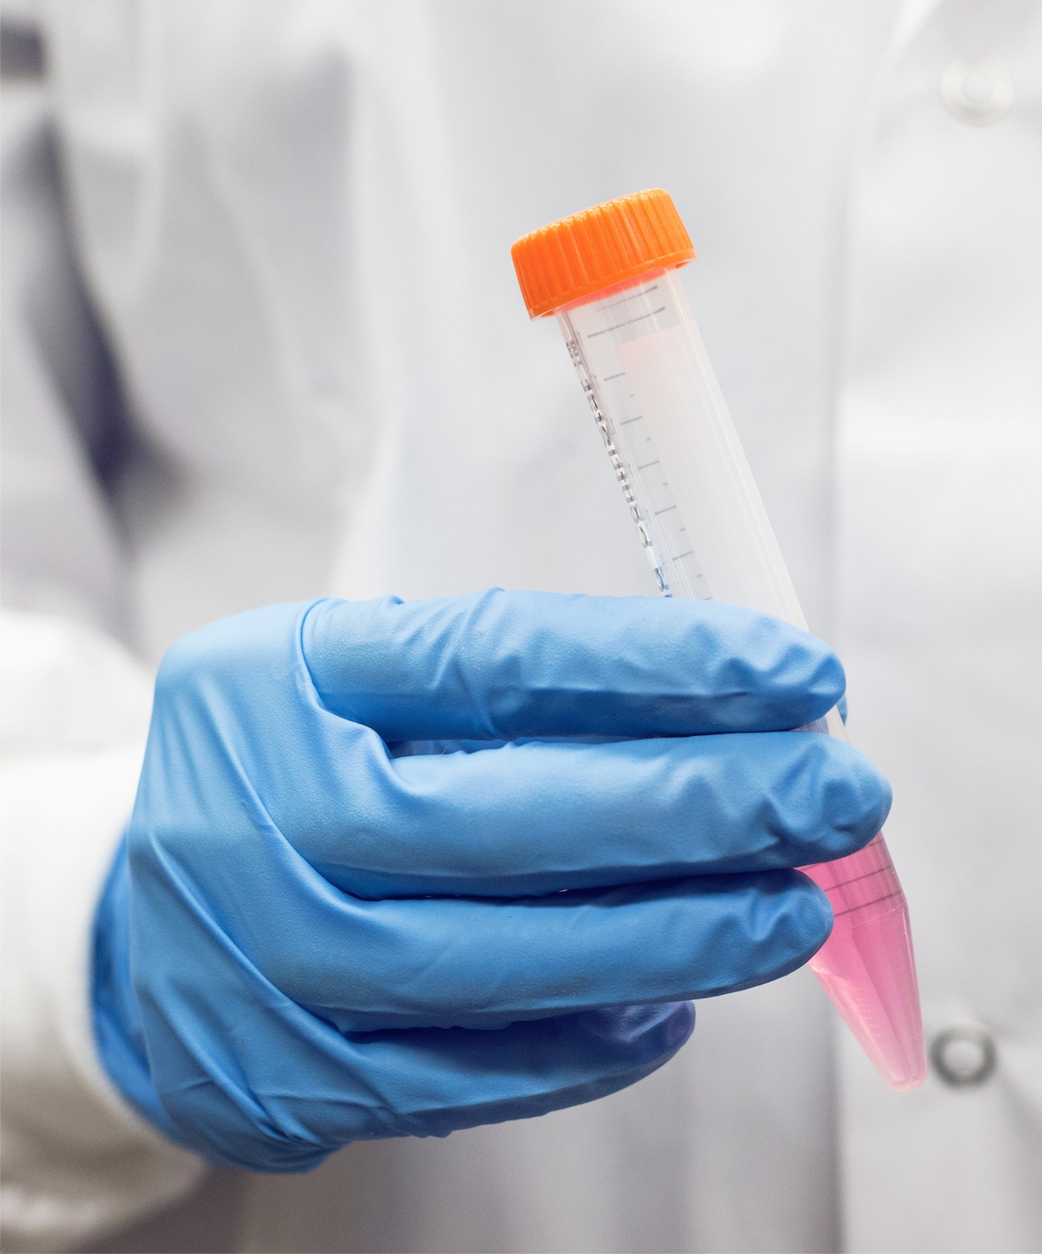
Sprit hænder og tag handsker på

Slide 4
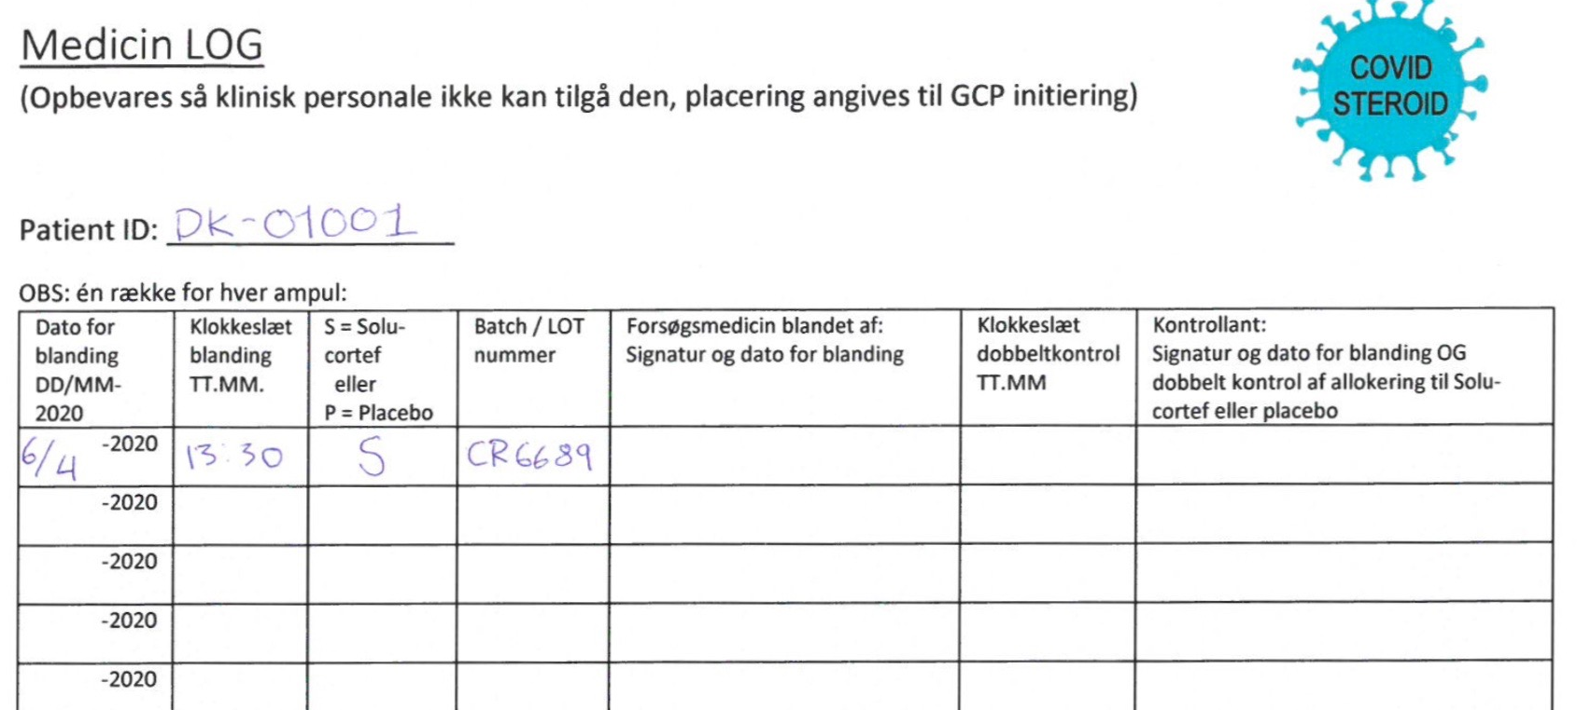
Noter ID, Dato, Allokering og
Batch/LOT nummer i medicinlog

Slide 5
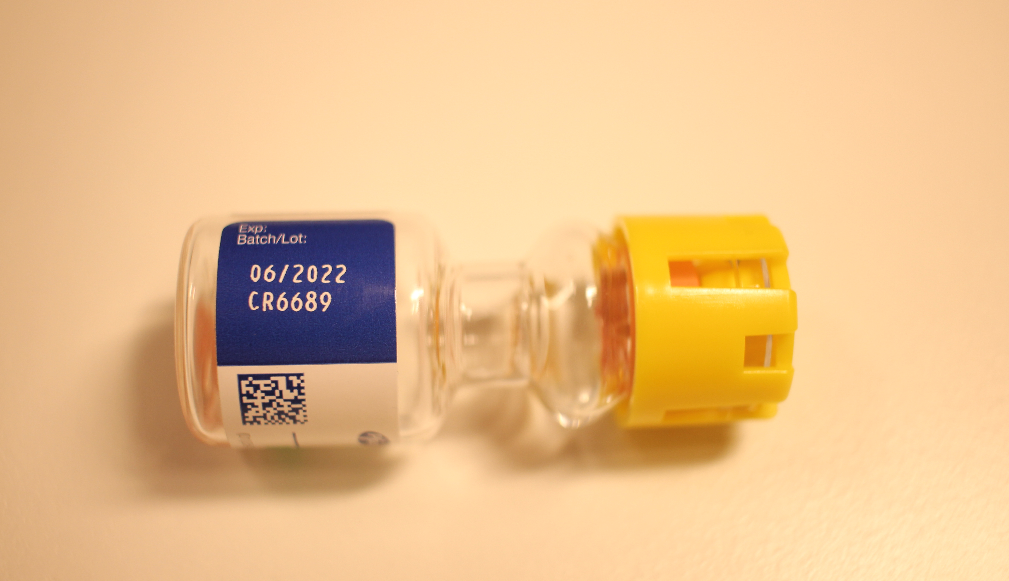
Batch nummer

Slide 6
Tag 2 ampuller med Solu-Cortef
Check om du har taget den rigtige blanding:
Solu-Cortef
100mg Hydrocortison
+ 2ml solvent

Slide 7
Aktiver ampullen og omryst i 20 sekunder
LAD DEM HVILE I 3 MINUTTER

Slide 8
Fjern låg og afsprit membran
Fjern det gule låg på begge ampuller
Afsprit membran med alkoholswab

Slide 9
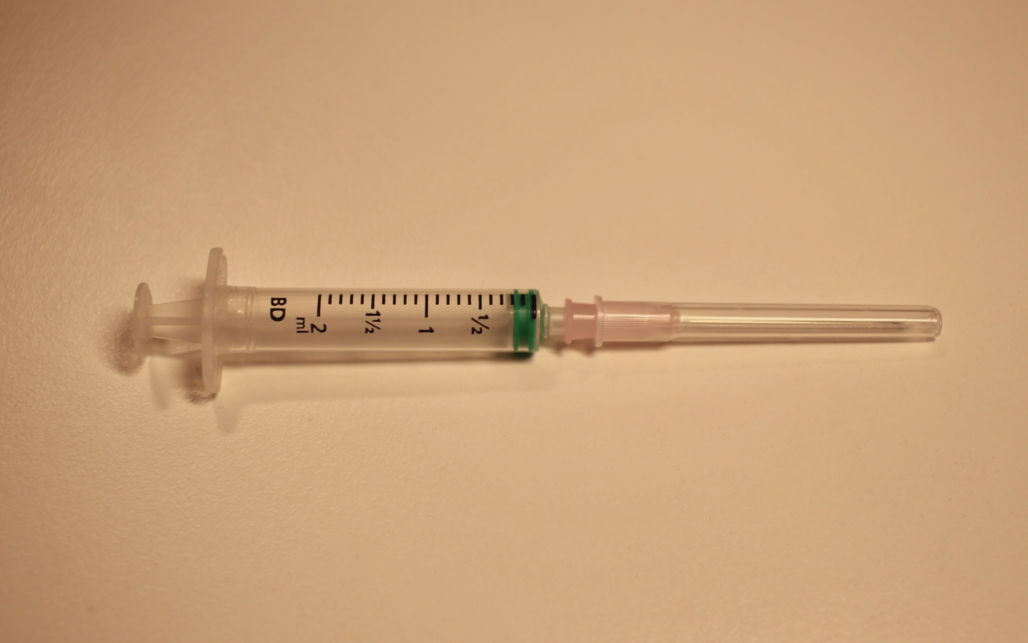
Saml sprøjte og kanyle

Slide 10
Træk medicinen op

Slide 11
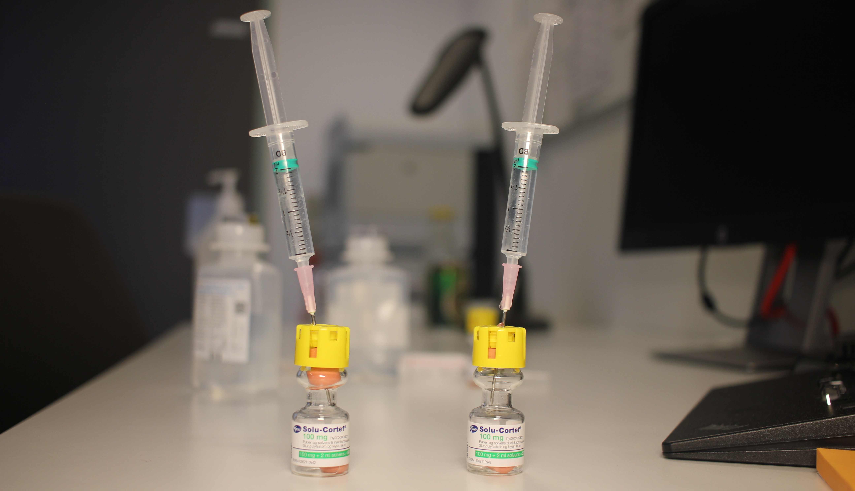
Stil ampuller fra dig m. sprøjte og nål siddende i ampullen.

Slide 12
DOBBELT KONTROL

Slide 13
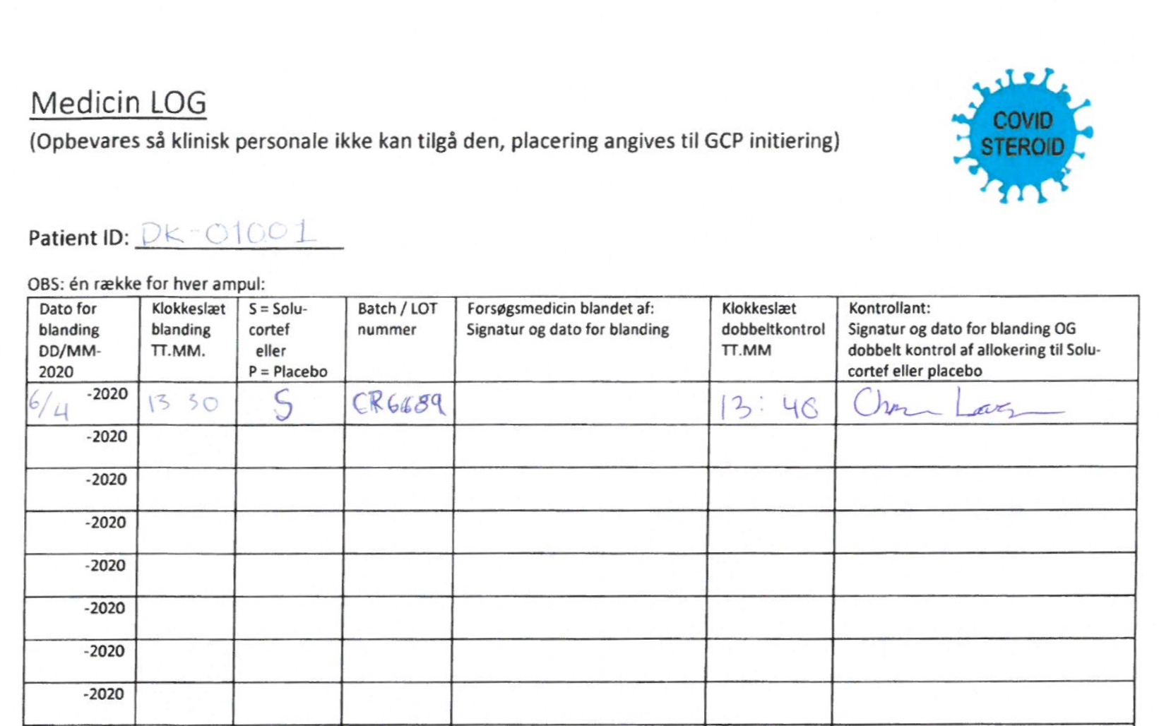
Din medstuderende skal kontrollere allokering og om det rigtige medicin er trukket op

Slide 14
Blanding af Medicin
GØR DETTE IGEN, SÅLEDES DU HAR 4x Bolus

Slide 15
Blanding af medicin step by step
Træk 9ml NaCl 9mg/ml op i 2x10ml sprøjte dette trækkes op fra en 20ml beholder.
Når der er 9ml i sprøjten, træk stemplet tilbage under 10ml.
Tag 2ml sprøjten med kanyle og sprøjt præcis 1ml Solu-Cortef ned i 10ml sprøjten som indeholder 9ml NaCl.
Smid kanylen korrekt ud.
Forsigtigt, tryk luften ud af sprøjten og sæt prop på den nu færdigt blandede bolus injektion.
Gentag dette for så der i alt er 4 sprøjter.

Slide 16
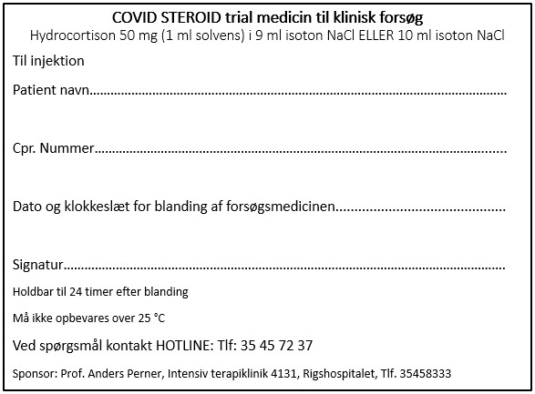
Sæt klistermærke på blandingen og udfyld det til den rigtige patient.

Slide 17
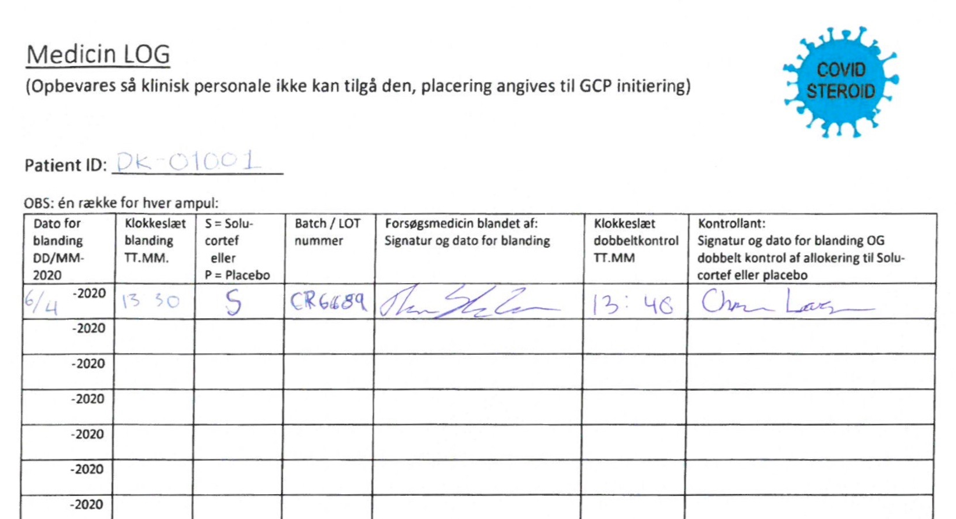
Signer Medicinlog

